Slide 1
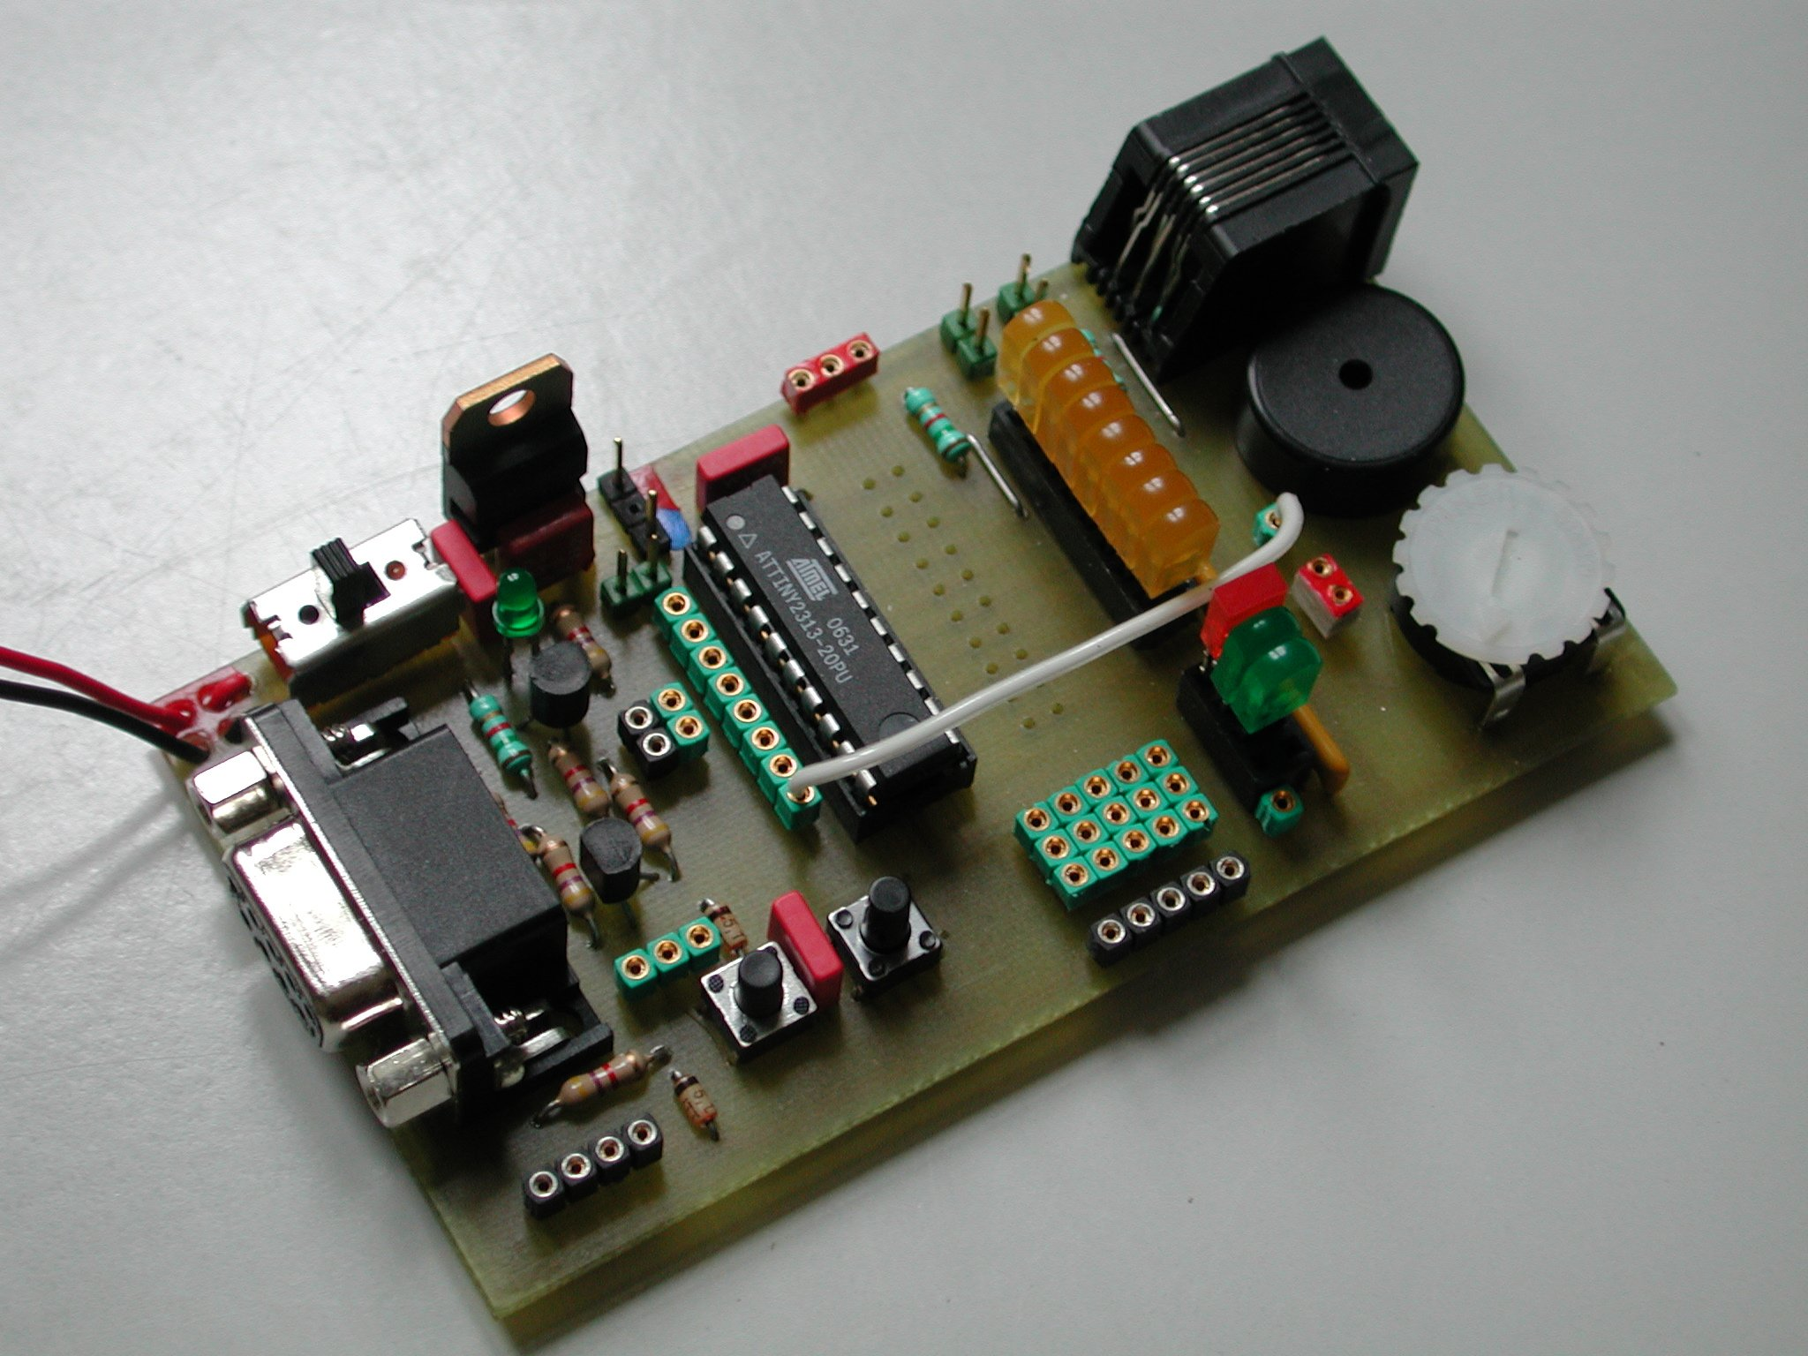
Entwicklung des Attiny-Boards
Prototyp
Version 1.0 – 3.0

Slide 2
Anforderungen
Schnelles Programmieren und Datenaustausch über serielle Schnittstelle bzw. USB
Alle Anschlüsse über Buchsen erreichbar
Mini-Experimentierfeld
Mindestens 1 Port komplett mit LEDs anzeigbar
2 Taster fest verdrahtet
Poti für Analog-Experimente
Schallwandler
Erweiterbar für I2C
Kompakt und preiswert

Slide 3
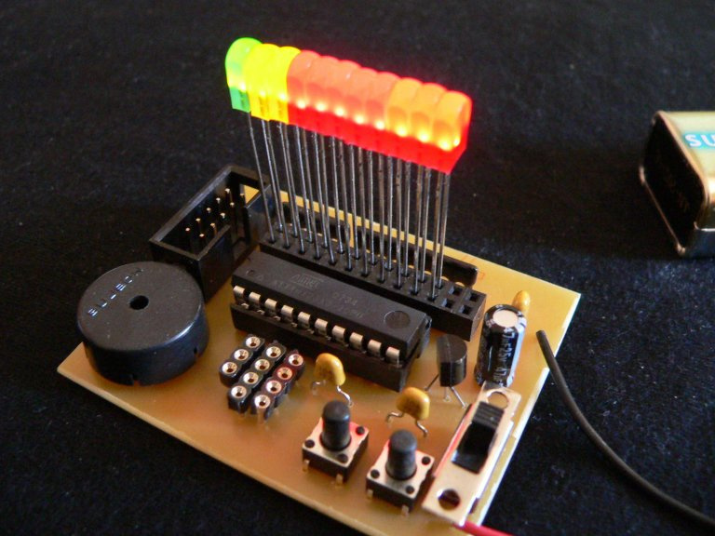
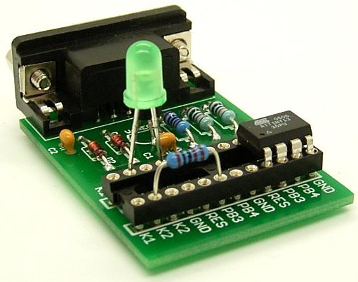
Preiswerte AVR-Sets I
Mikrokid Programmieren über ISP (zus. Programmierkabel erforderlich) Kein COM-Anschluss
Franzis / Kainka
Kein vollständiger 8-Bit-Port
Keine Taster
Kein Schallwandler
Preis: ca. 40 Euro inkl. Kabel u. Handbuch auf CD
Preis: ca. 30-50 Euro inkl. Kabel u. Handbuch

Slide 4
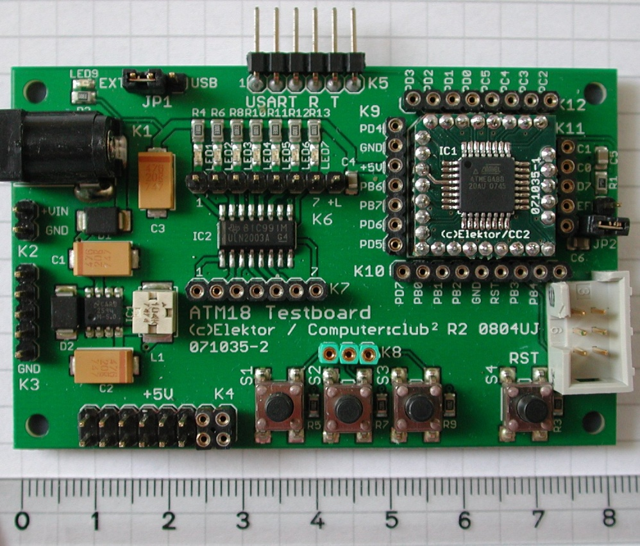
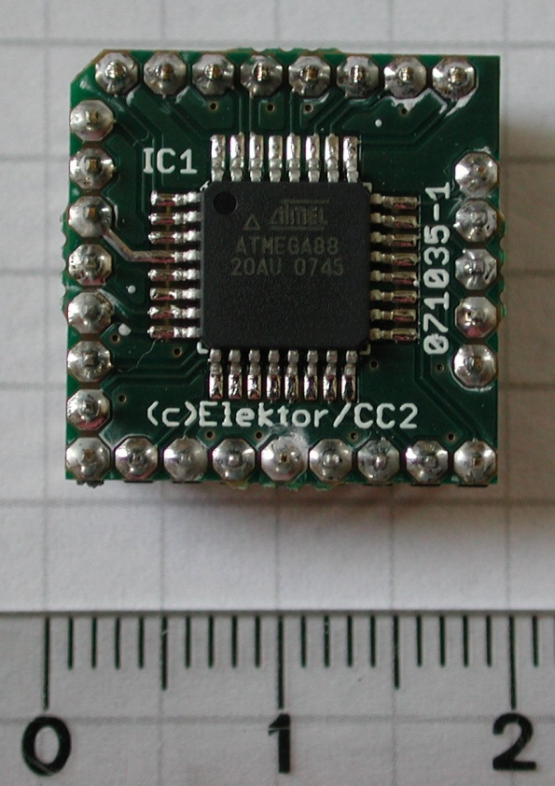
Preiswerte AVR-Sets II
elektor ATM 18-Board Programmierung über ISP
Atmega 88 Aufsteckplatine
Preis: ca. 38 Euro, Info in elektor oder www.cczwei.de
Preis: ca. 10 Euro

Slide 5
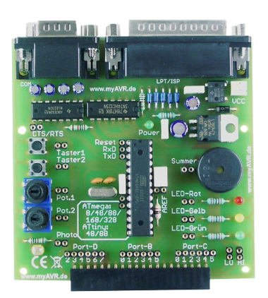
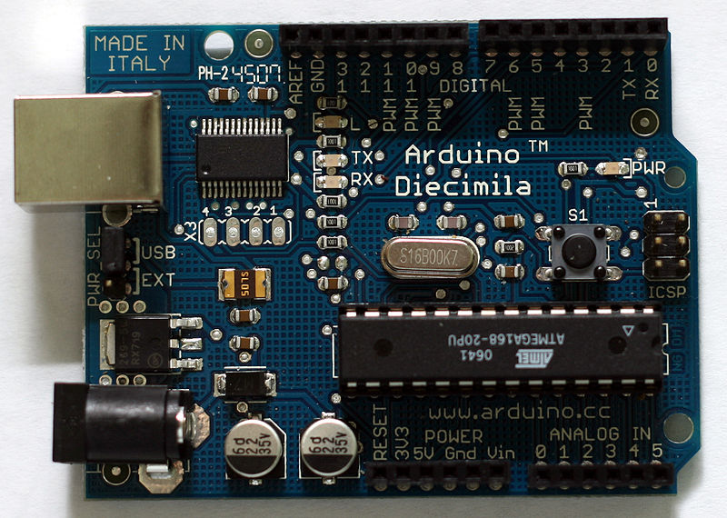
Preiswerte AVR-Sets III
myAVR
Anschluss für Zusatzplatinen Programmierung über LPT
Arduino
Kommunikation und Programmierung über USB
Preis: ca. 24 Euro ohne Kabel, ohne Handbuch
Preis: ca. 16-30 Euro mit Kabel, ohne Handbuch

Slide 6
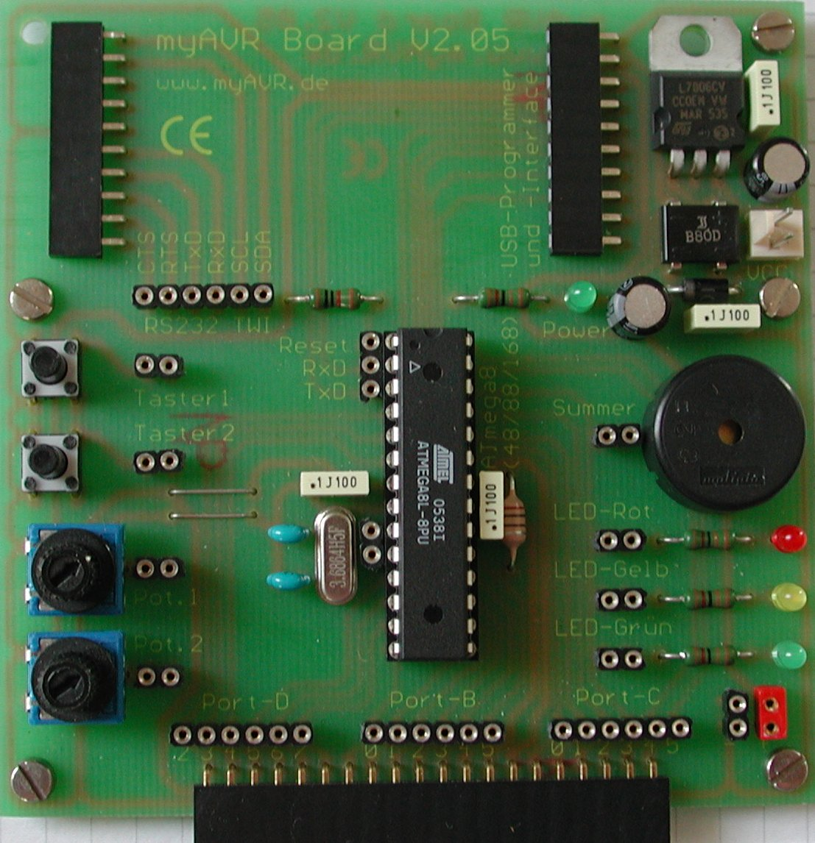
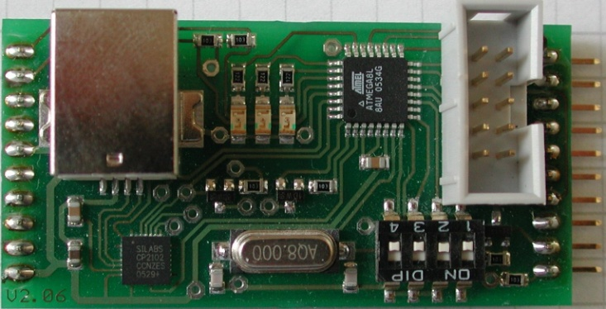
Preiswerte AVR-Sets IV
myAVR
Anschluss für Zusatzplatinen,
Programmieradapter für USB
Preis: ca. 50 Euro ohne Kabel, ohne Handbuch

Slide 7

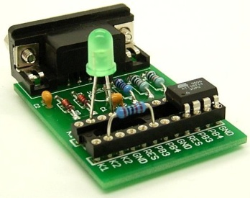
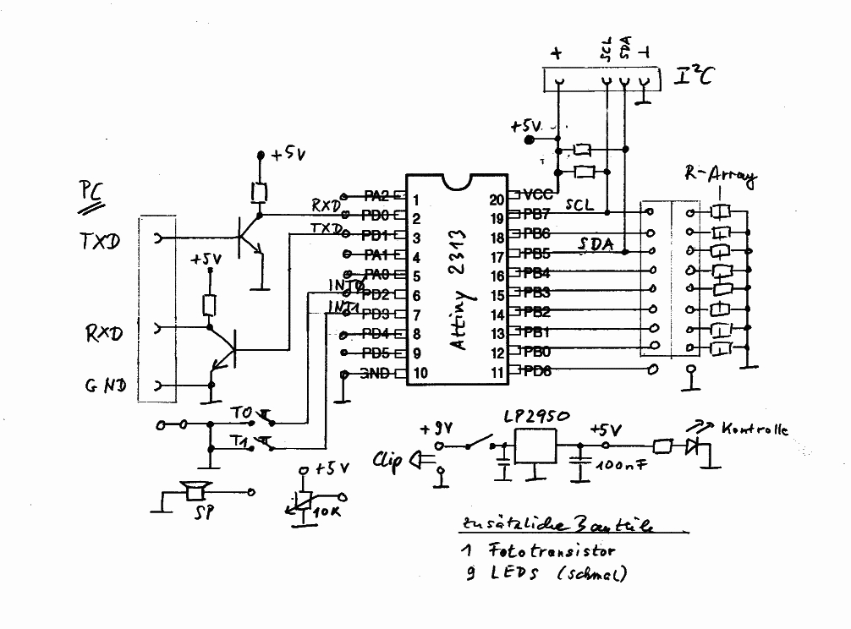
Neukonstruktion - Planung

Slide 8
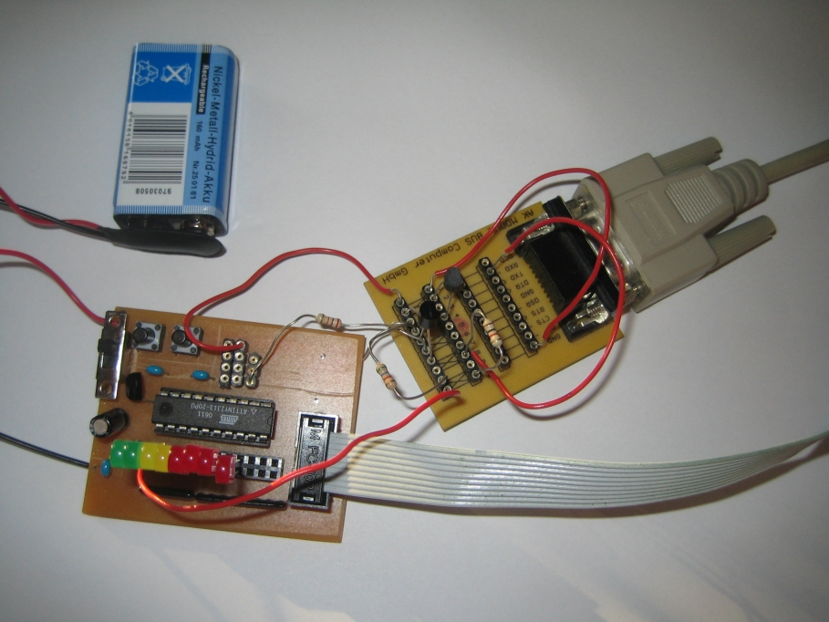
Neukonstruktion - Testen

Slide 9
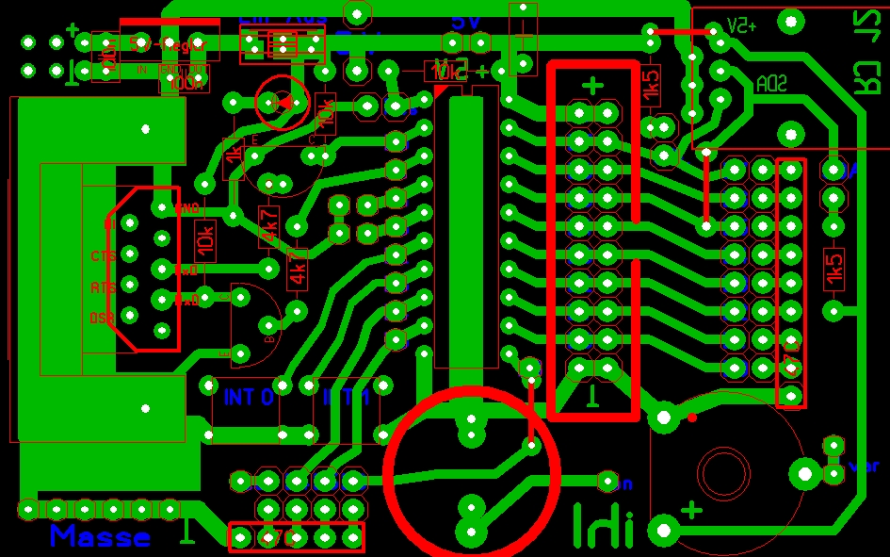
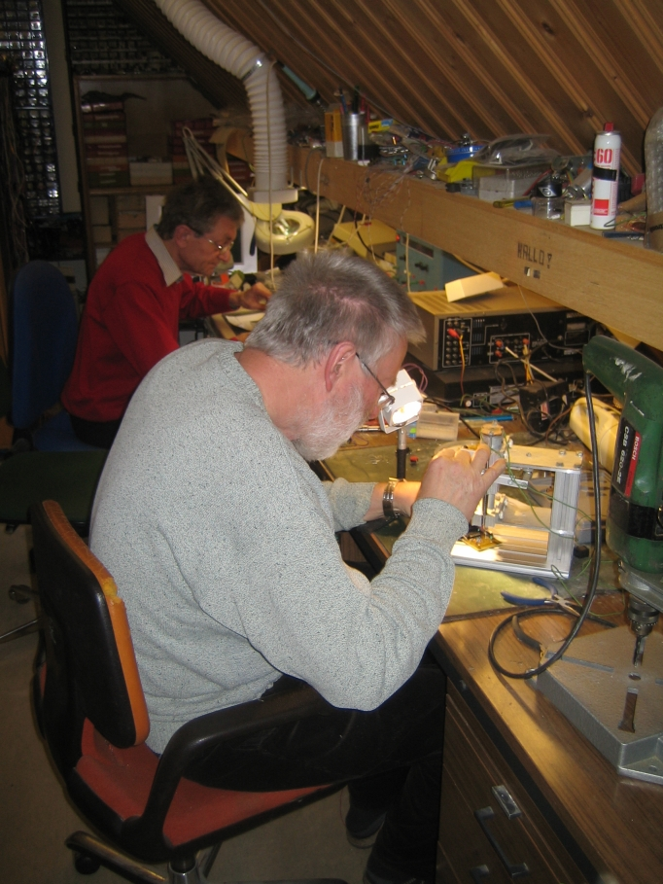
Neukonstruktion - Bau

Slide 10
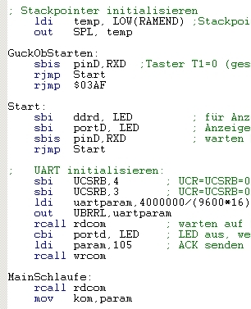
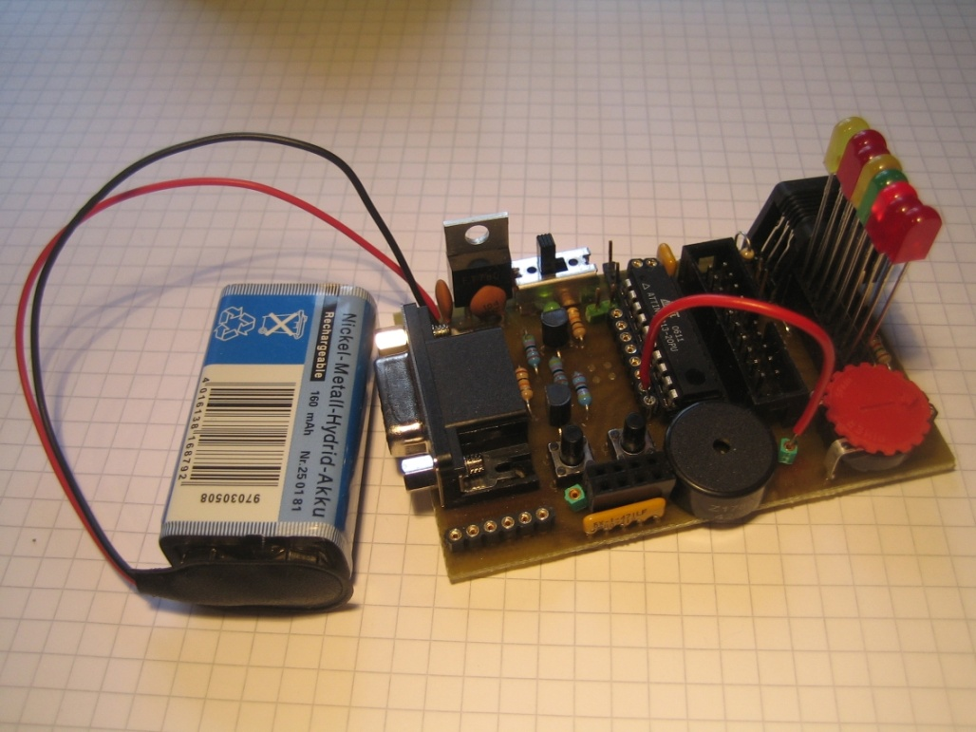
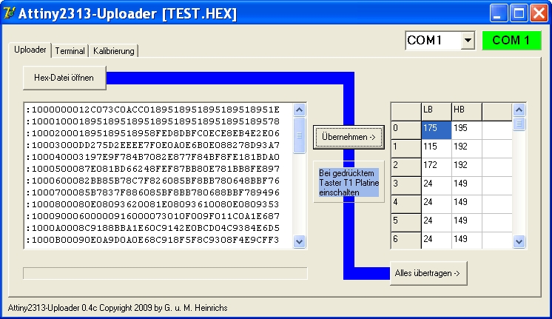
Neukonstruktion - Prototyp

Slide 11
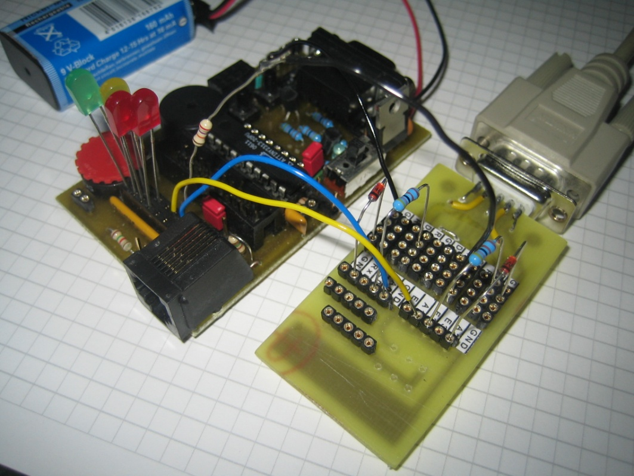
Verbesserung des Prototyps
Kleines Buchsenfeld zum Aufbau von einfachen Schaltungen
Möglichkeit der ISP-Programmierung (für den Notfall)

Slide 12
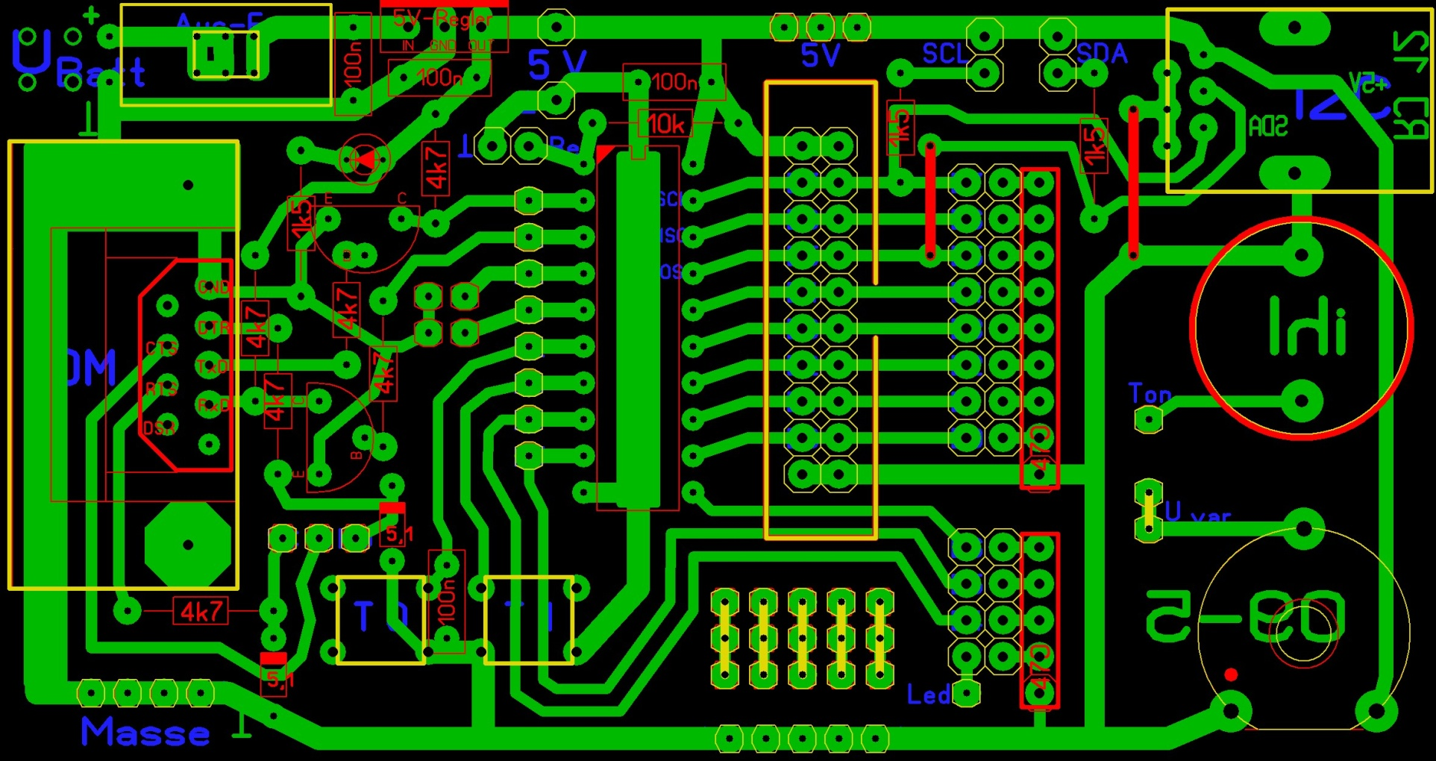
Attiny-Board (Platinenlayout)

Slide 13
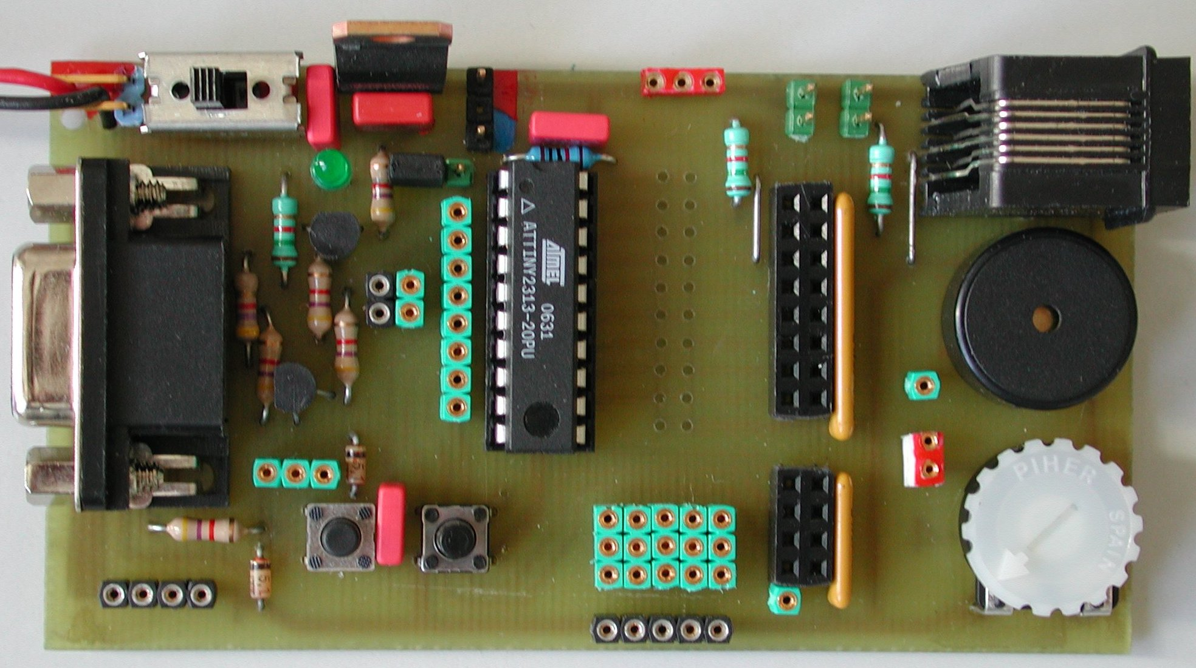
Attiny-Board (Musteraufbau)

Slide 14
Voila! Bereit zum ersten Test
Unser Attiny-Board
Bestückt für den ersten Test

Slide 15
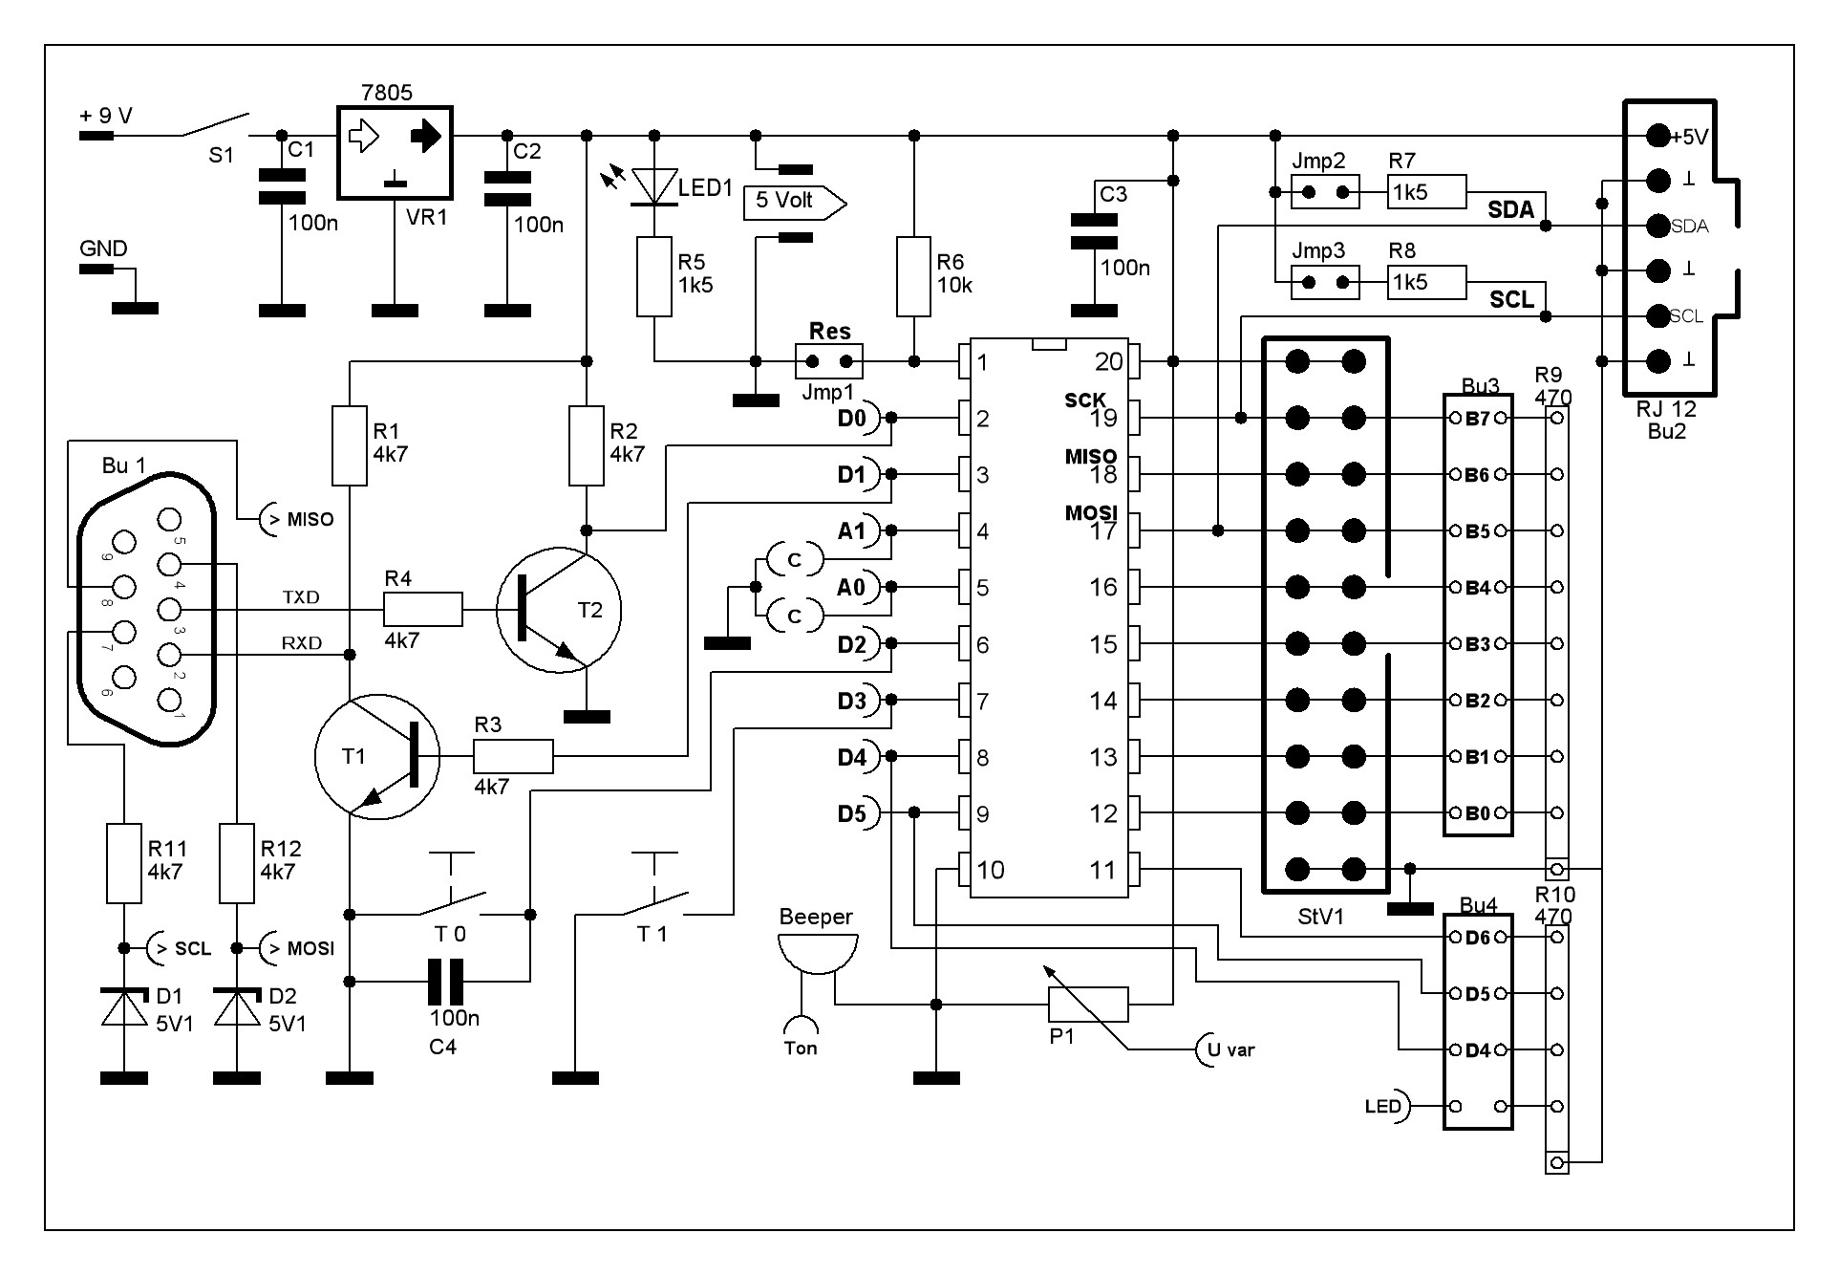
Schaltplan des Attiny-Boards
Pin 5 der COM-Buchse ist mit Masse verbunden!

Slide 16
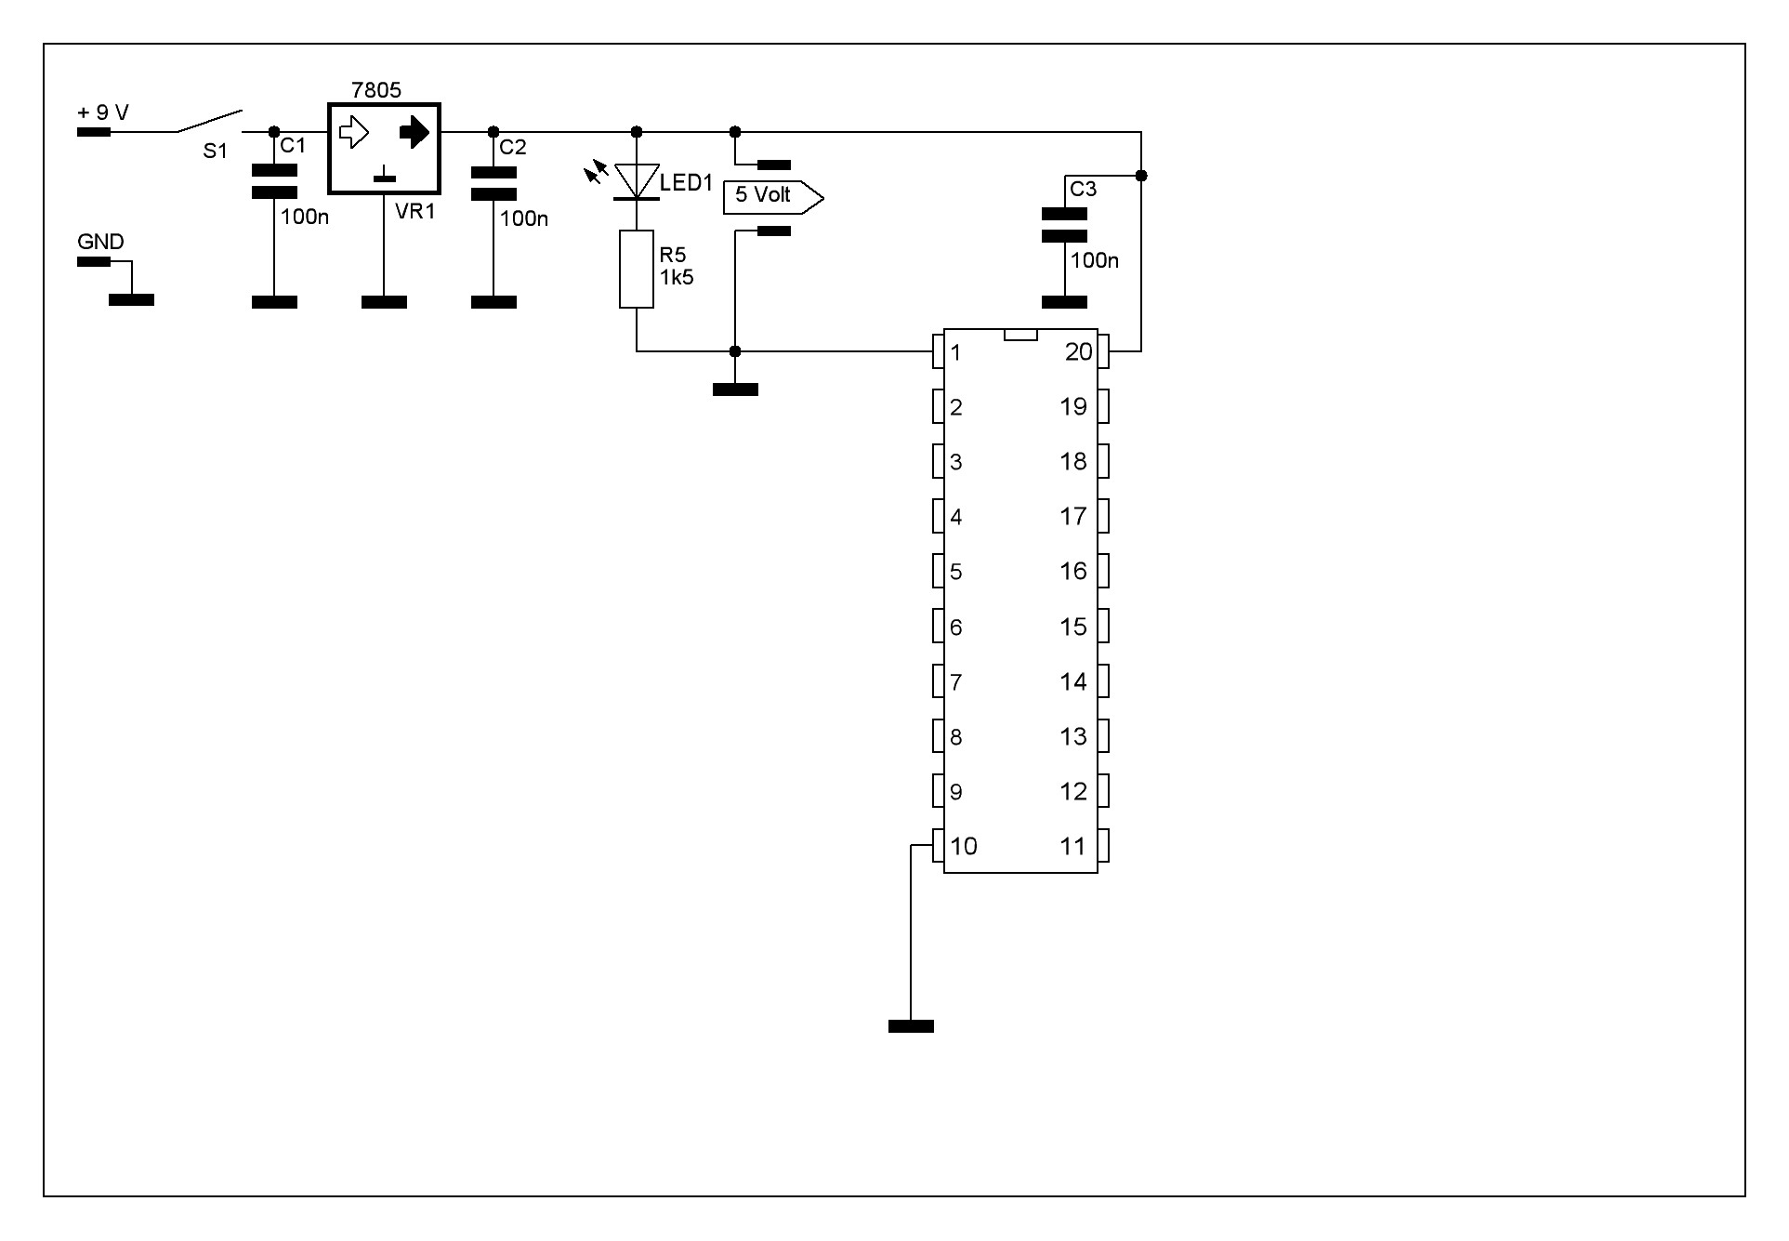
Schaltplan Spannungsversorgung

Slide 17
Schaltplan des Attiny-Boards

Slide 18
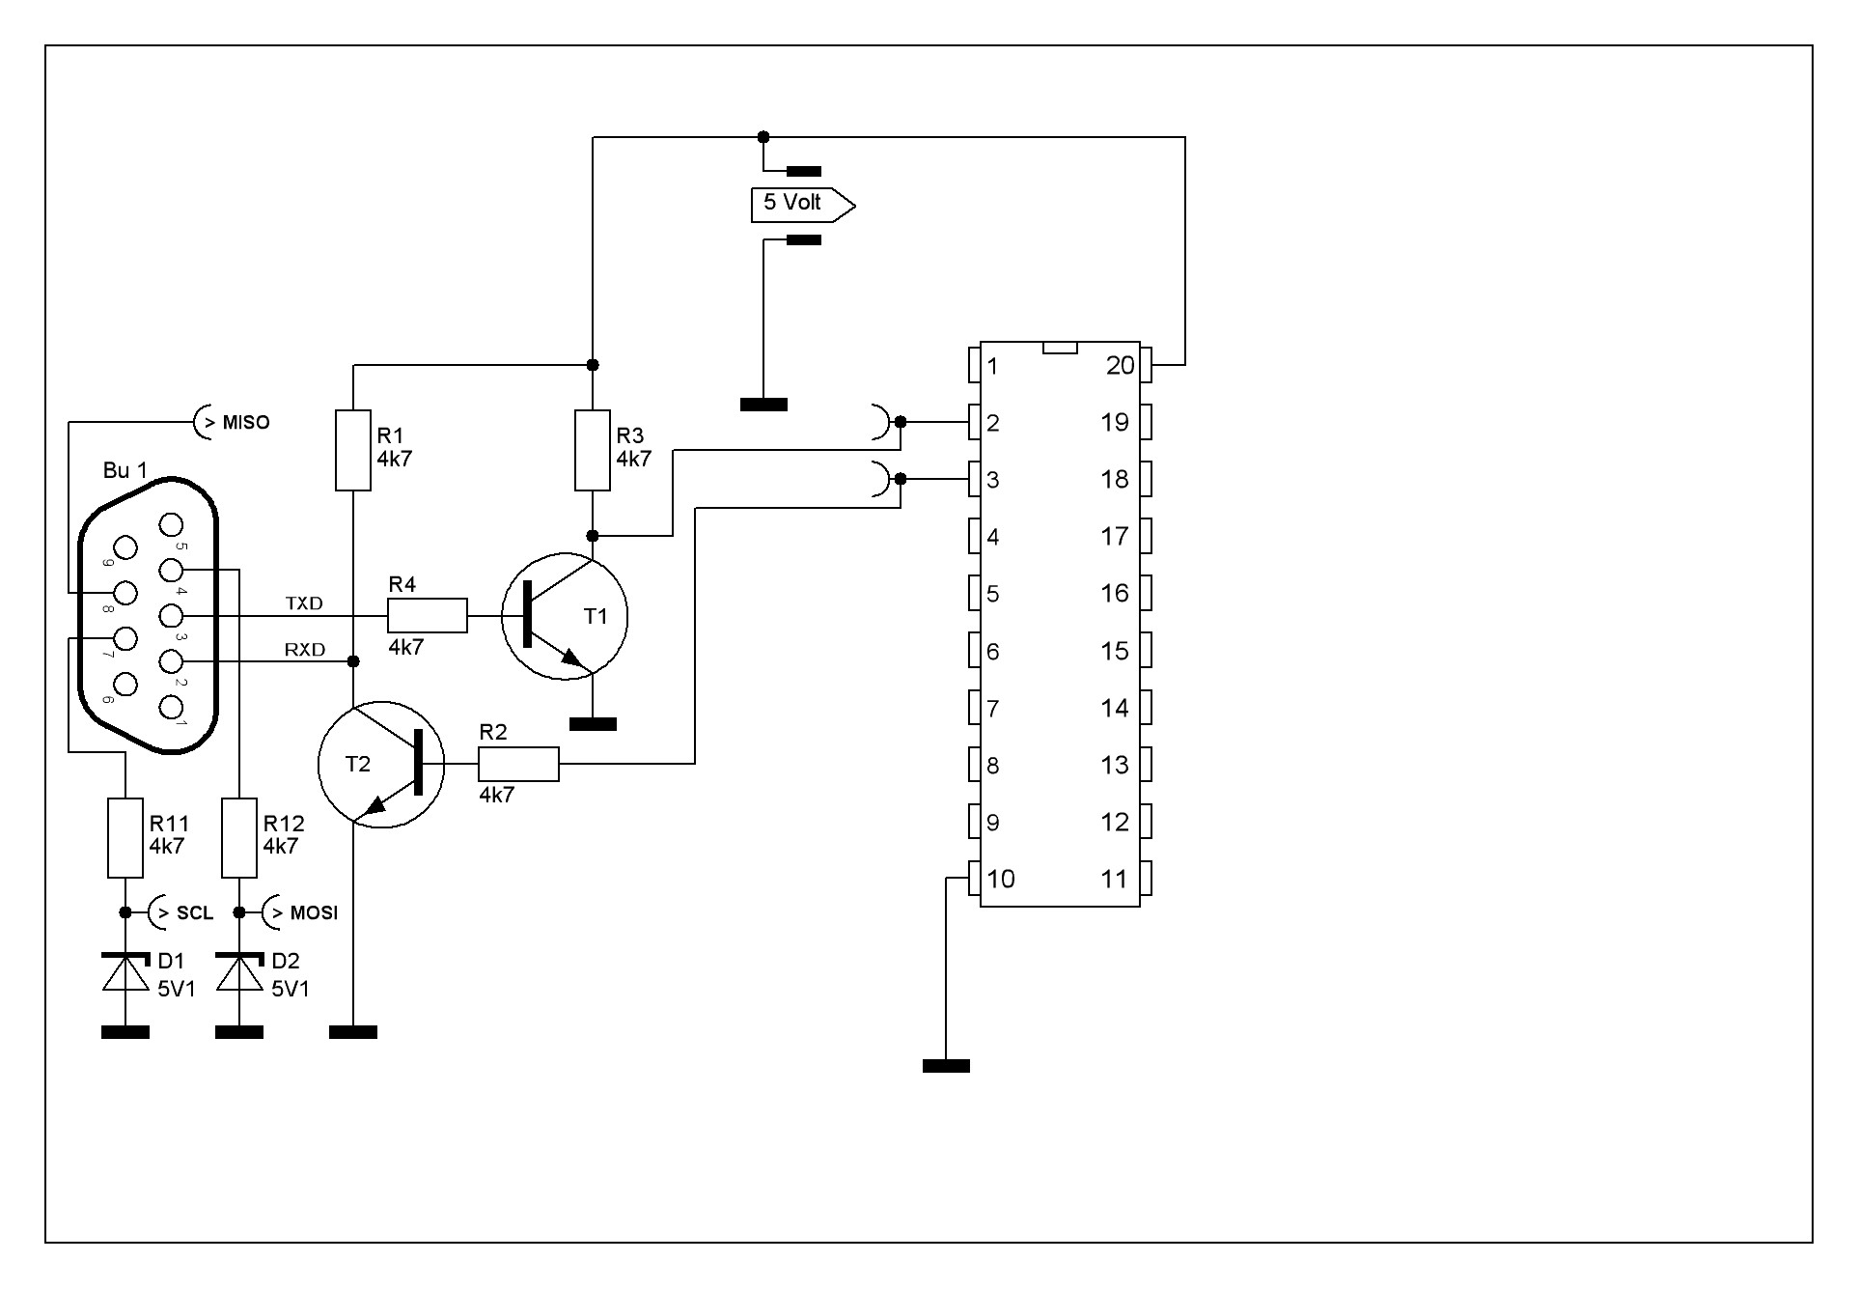
Schaltplan der COM-Schnittstelle

Slide 19
Schaltplan des Attiny-Boards

Slide 20
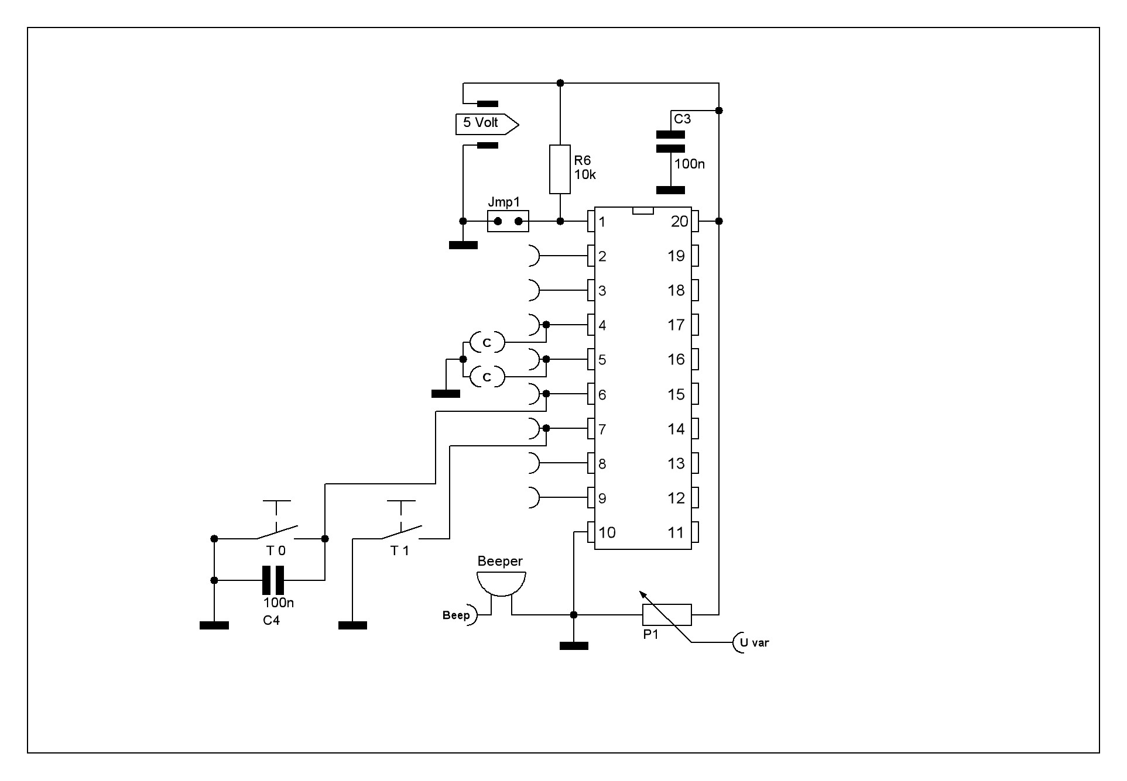
Schaltplan Rund um das IC

Slide 21
Schaltplan des Attiny-Boards

Slide 22
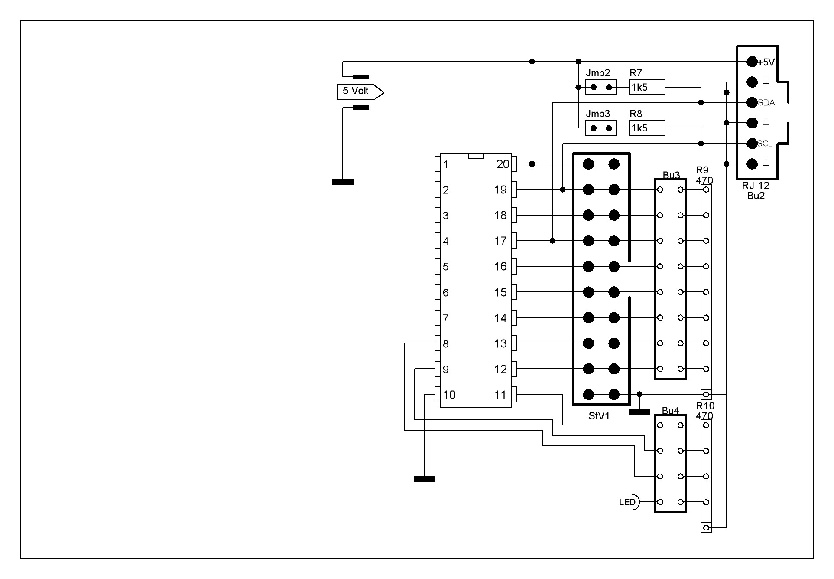
Schaltplan der Ausgänge

Slide 23
Schaltplan des Attiny-Boards

Slide 24
Anforderungen
Schnelles Programmieren und Datenaustausch über serielle Schnittstelle bzw. USB
Alle Anschlüsse über Buchsen erreichbar
Mini-Experimentierfeld
Mindestens 1 Port komplett mit LEDs anzeigbar
2 Taster fest verdrahtet
Poti für Analog-Experimente
Schallwandler
Erweiterbar für I2C
Kompakt und preiswert
Neu:
Vereinfachter Upload
LC-Display
Anschlussbuchse für Zusatzmodule (frei patchbar)

Slide 25
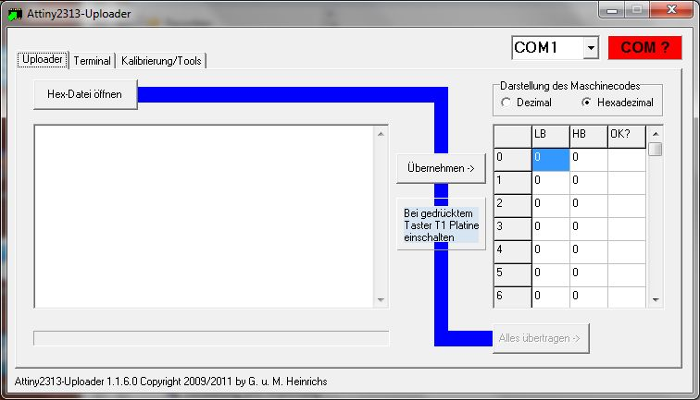
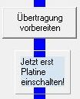
Vereinfachter Upload ohne Ta1

Slide 26
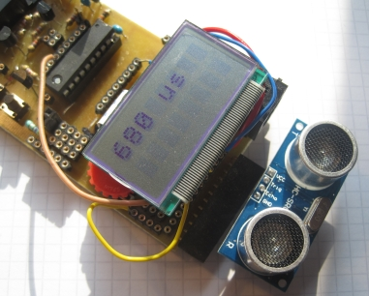
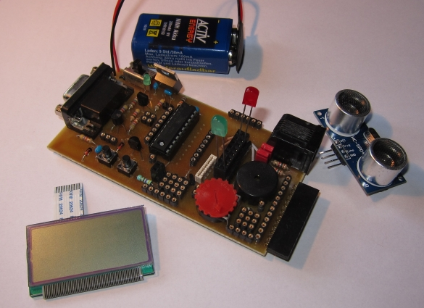
Neue Anschlussmöglichkeiten

Slide 27
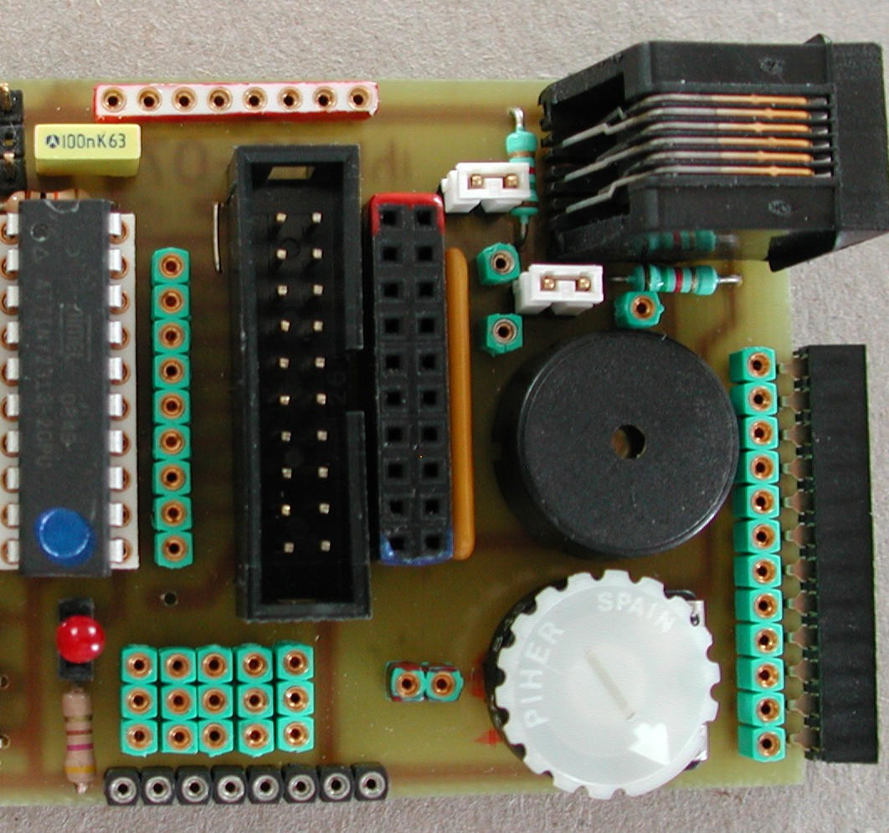
Module anschließen

Slide 28
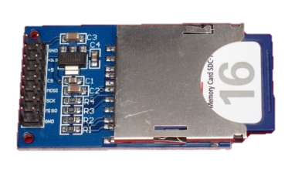
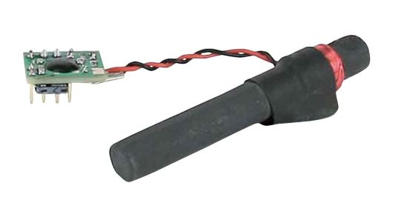
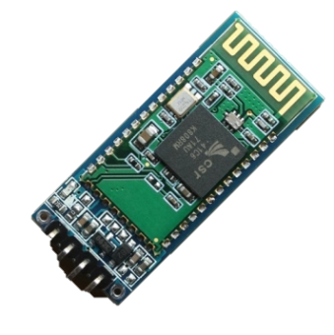
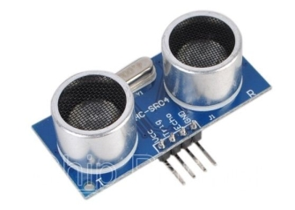
Preiswerte Module
Ultraschall-Entfernungssensor ca. 2 Euro
Relais-Modul ca. 4-5 Euro
Bluetooth-Modul, ca. 5 Euro
DCF77-Uhrenmodul, ca. 5 Euro
SD-Karten-Modul, ca. 1 Euro
I2C-Ultraschall-Entfernungssensor
I2C-Magnetfeldsensor
I2C-AD-Wandler (Eigenentwicklung)
HF-Sender-Empfänger-Paar (ca. 2 Euro)
RTC (Real-Time-Clock, ca. x Euro)
I2C-LCD (2*16, ca. 6 Euro)
I2C-EEPROM
…

Slide 29
Weitere Add-Ons
USB-Adapter (nicht nur für USB-Sticks)
GPS-Modul (Signalspannung beachten!)
WLAN-Modul (ESP8266)

Slide 30
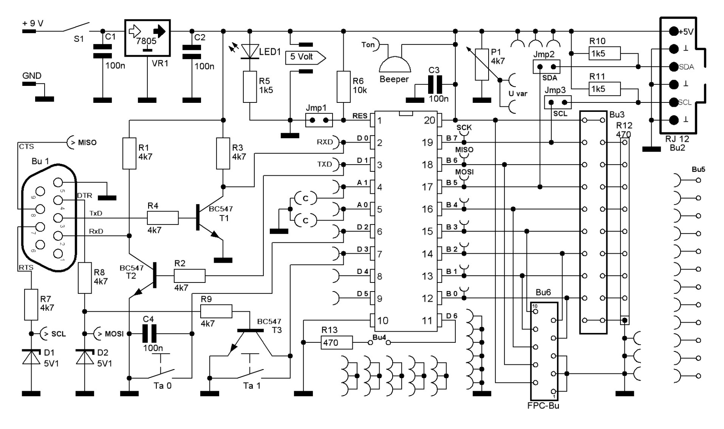
Schaltplan von Attiny2.0

Slide 31
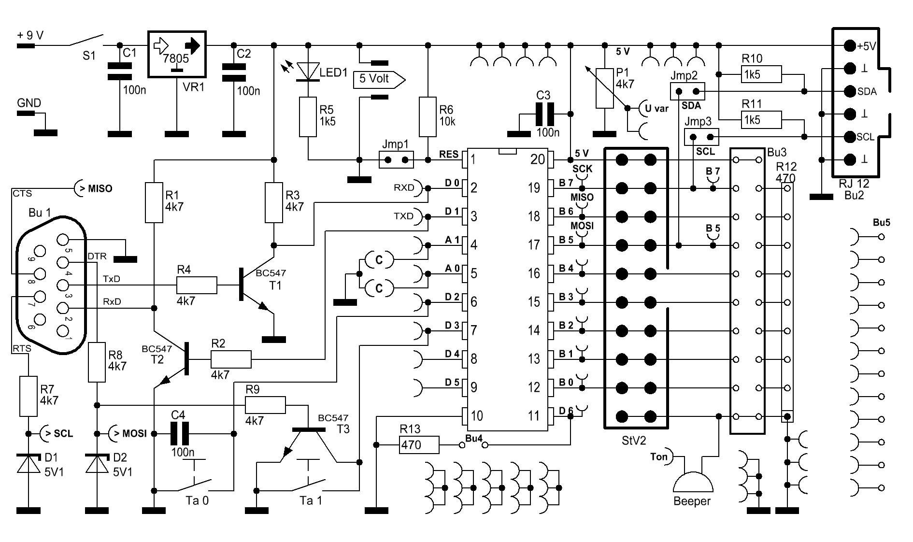
Schaltplan von Attiny2.1

Slide 32
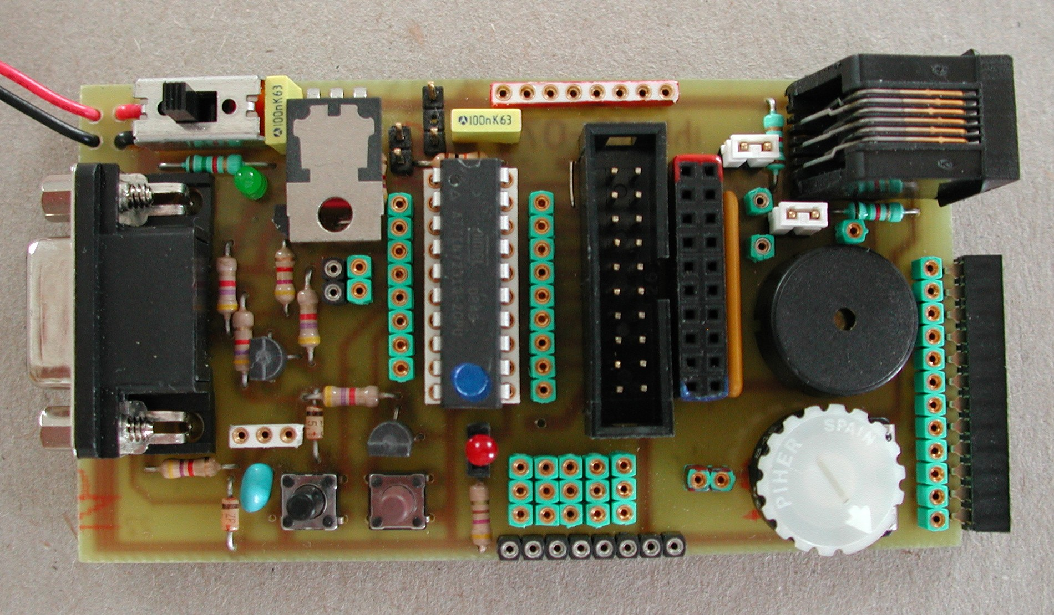
Attiny2.1-Board
i2c

Slide 33
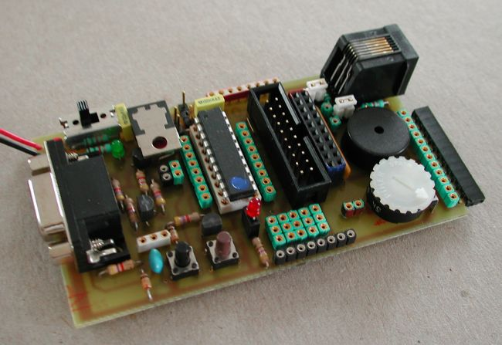
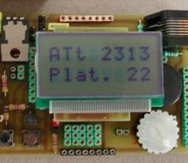
Attiny2.1 mit LCD-Modul
Doppelbuchsenleiste
für LEDs…
und für LCD-Modul
Prototyp
Version 2.1

Slide 34
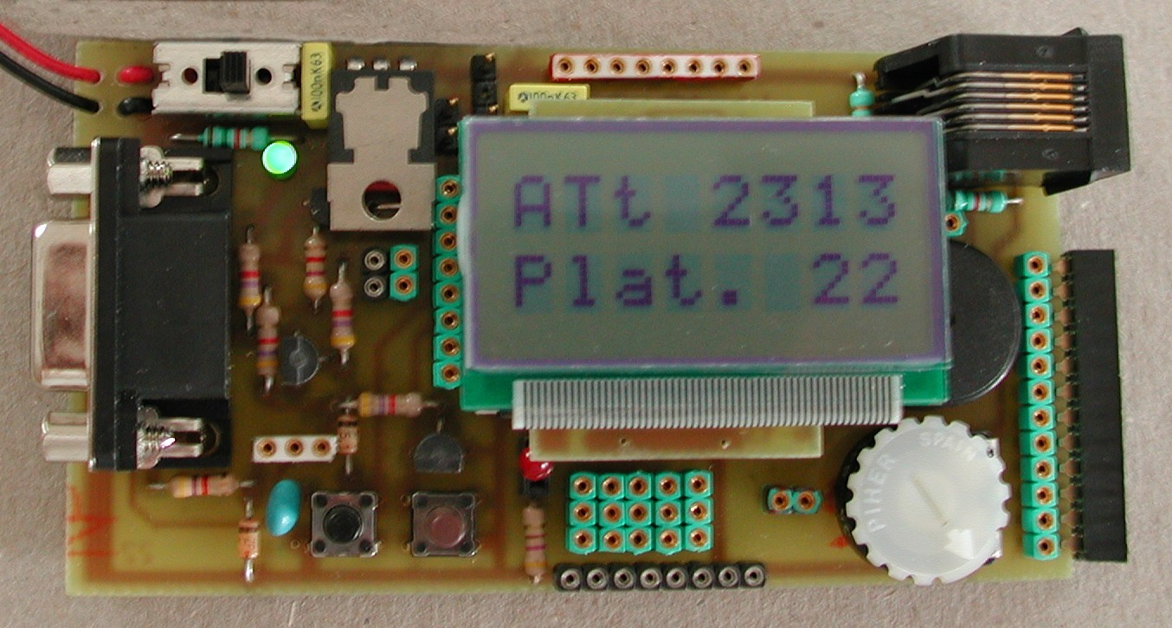
Attiny2.1-Board mit Display
i2c

Slide 35
Anforderungen
Schnelles Programmieren und Datenaustausch über serielle Schnittstelle bzw. USB
Alle Anschlüsse über Buchsen erreichbar
Mini-Experimentierfeld
Mindestens 1 Port komplett mit LEDs anzeigbar
2 Taster fest verdrahtet
Poti für Analog-Experimente
Schallwandler
Erweiterbar für I2C
LC-Display
Kompakt und preiswert
Neu:
USB-UART-Wandler auf Platine
Stromversorgung über USB; externe Versorgung optional
Leistungs-MOSFET

Slide 36
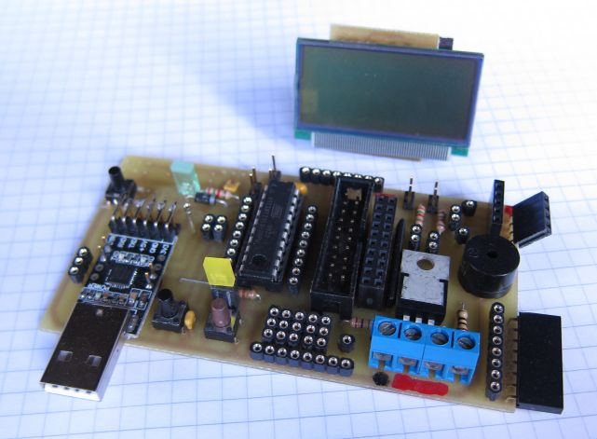
Attiny3.0-Board
Prototyp
USB-UART-Wandler
Reset
I2C-Anschluss
Leistungs-MOSFET
Version 2.1

